Slide 1
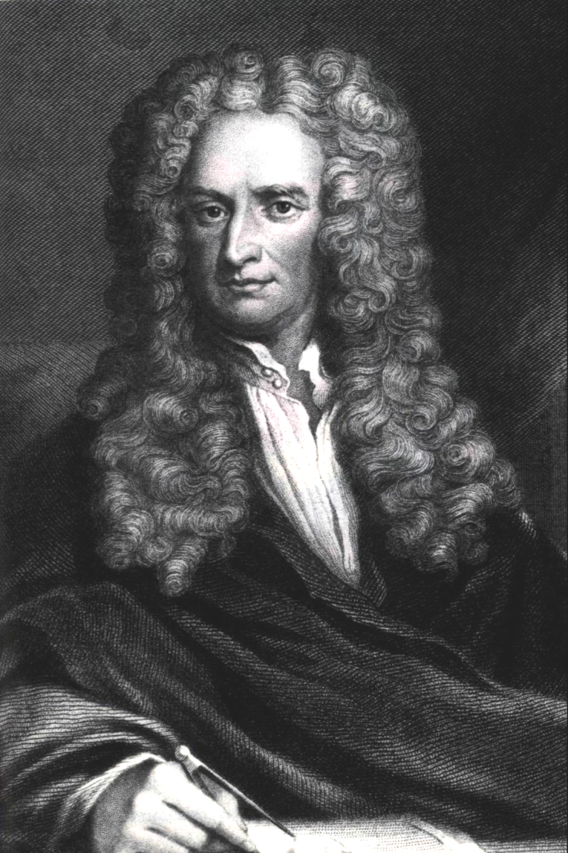
大学物理电子教案
力 学
西北工业大学应用物理系

Slide 2
力 学
第1章 质点运动学
第2章 牛顿运动定律
第3章 动量和动量守恒定律
第4章 能量和能量守恒定律
第5章 刚体力学初步

Slide 3
力学研究的对象
机械运动（mechanical）：在各种运动的形态中，物体的空间位置随时间的变化的运动。
力学（mechanics）：研究物体机械运动的规律。特别指出，经典力学研究的是弱引力场中宏观物体的低速运动。

Slide 4
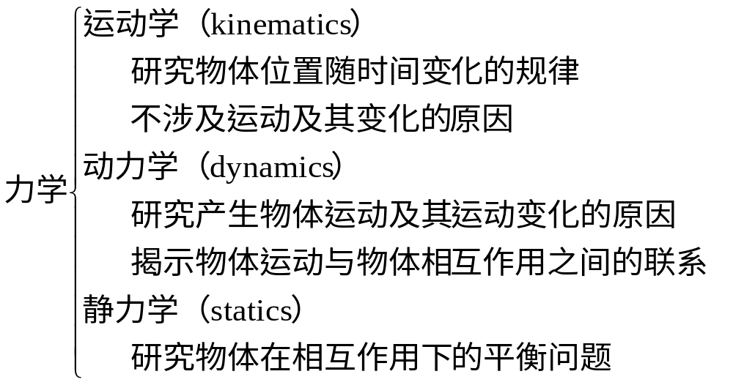
力学理论的构成

Slide 5
第1章 质点运动学
描述和表征物体机械运动的规律及其运动轨道。
§1.1 基本概念
§1.2 描述质点运动的基本物理量
§1.3 匀加速运动
§1.4 圆周运动
§1.5 相对运动

Slide 6
§1.1 基本概念
如何入手研究复杂的运动－化繁为简－略次突主－建立物理模型－理想的研究对象。
1.物理模型
2.质点
3.参考系和坐标系

Slide 7
§1.1 基本概念
1.物理模型
在物理学研究中，为了简化问题突出研究对象的主要性质，往往采取抽象的方法把一些次要的因素或暂不讨论的因素排除，引入一理想化的模型来代替实际的研究对象。这种方法称为建立物理模型。模型选取的合理可以使问题得到简化。

Slide 8
§1.1 基本概念
2.质点
在研究机械运动时，为了排除物体形状大小带来的复杂性，把研究对象简化为没有形状和大小之分的具有一定质量的几何点，称之为质点。
两种可以把物体看作质点来处理的情况:
①作平动的物体，可以被看作质点。
②两相互作用着的物体，如果它们之间的距离远大于本身的线度，可以把这两物体看作质点。

Slide 9
§1.1 基本概念
3.参考系和坐标系
物质运动具有绝对性，描述物质运动具有相对性。
参考系：为确定和描述物体空间位置而选取的参照物体或物体系。参考系不同物体的运动形式也不同，这是运动的相对性。
坐标系：固定在参考系，用以标定物体的空间位置而设置的坐标系统。

Slide 10
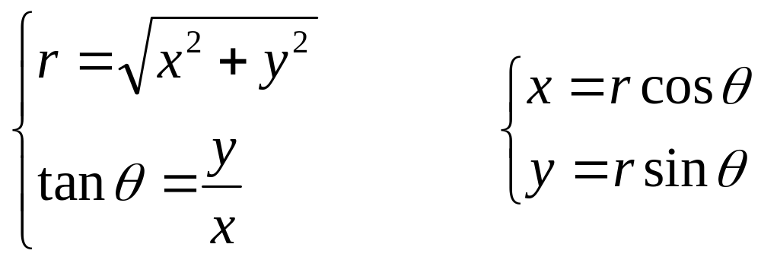
§1.1 基本概念
平面（二维）笛卡尔坐标
平面（二维）极坐标
y
y
P(x, y)
P(r, θ)
r
r
θ
o
x
o
x
质点P的位置由坐标P （x，y）确定
质点P的位置由坐标P （ r, θ ）确定
两种坐标系之间的变换关系:

Slide 11


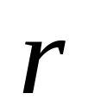





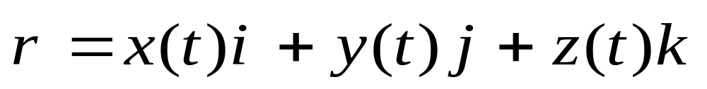
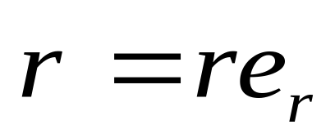
§1.1 基本概念
右手（三维）笛卡尔坐标
球（三维）极坐标
z
z
P(x,y,z)
P(r, θ, ϕ)
ϕ
ϕ
o
o
y
y
θ
θ
x
x
质点P的位置由坐标P (x,y,z)确定，也可以用矢量 来描述：
质点P的位置由坐标P (r,θ ,ϕ )确定也可以用矢量 来描述：

Slide 12
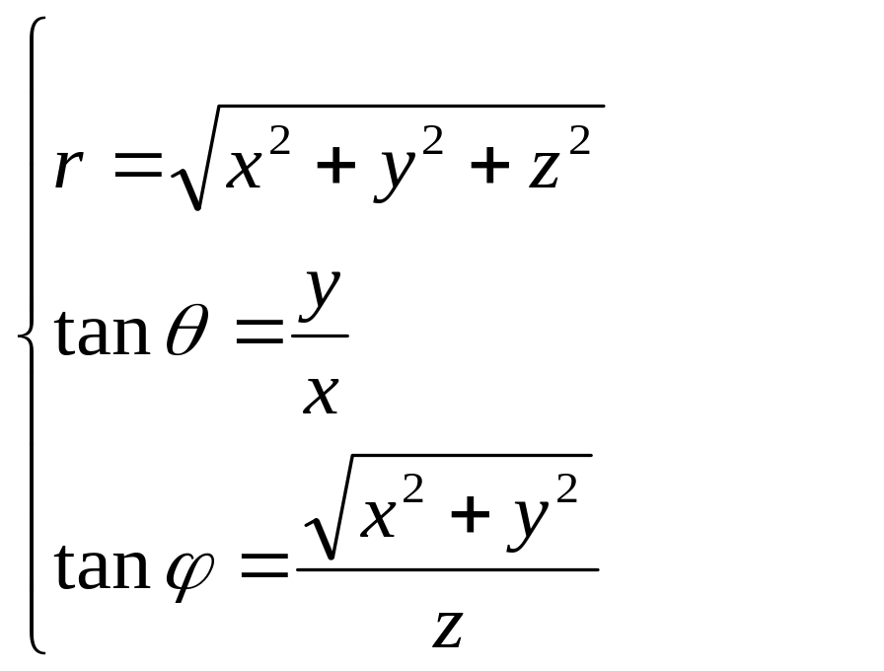
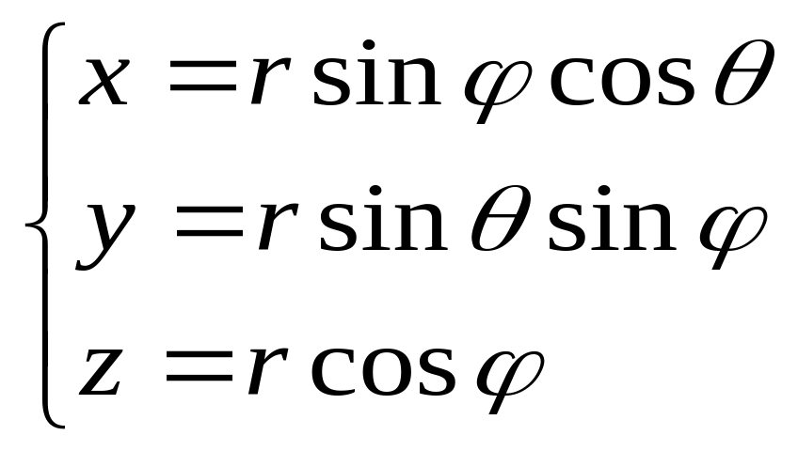
§1.1 基本概念
两种坐标系之间的变换关系:

Slide 13
§1.2 描述质点运动的基本物理量
物体运动的特征和规律，是由一些基本的物理量以及物理量之间的关系来表述的。
1.位置矢量和运动方程
2.位移
３.速度
4.加速度
5.各个物理量之间的关系——运动学的两类问题

Slide 14
§1.2 描述质点运动的基本物理量
1.位置矢量和运动方程
z
位置矢量：（位矢）
从坐标原点o出发，指向质点所在位置P的一有向线段来表征质点在时刻t的位置，记作矢量
P(x,y,z)
γ
o
β
α
y
x

Slide 15
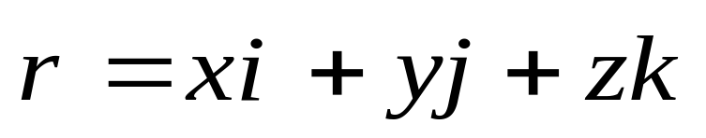
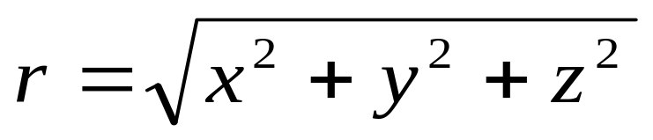
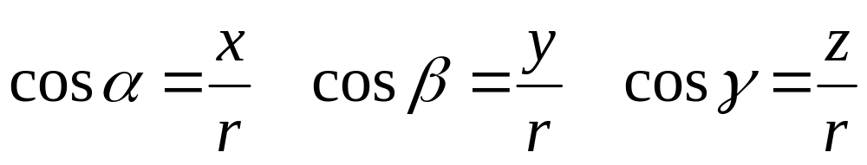
§1.2 描述质点运动的基本物理量
位矢用直角坐标表示为：
z
P(x,y,z)
γ
位矢的大小为：
o
β
α
y
x
位矢的方向（方向余弦）：

Slide 16
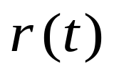
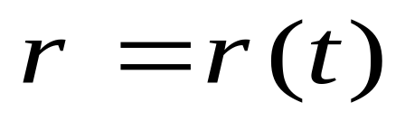
§1.2 描述质点运动的基本物理量
运动方程：
质点的运动规律可以用矢量 随时间的变化的函数 来描述，称之为质点的运动方程或运动函数。
直角坐标系中运动方程的矢量形式：

Slide 17
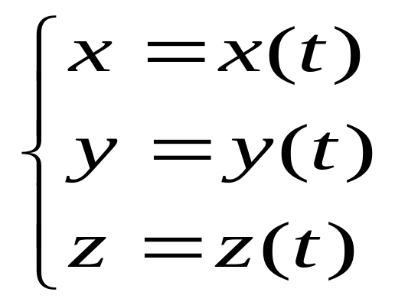
§1.2 描述质点运动的基本物理量
z
直角坐标系中运动方程的参数形式：
o
y
x
它是质点沿三个坐标轴方向的运动方程。质点的运动可以视为三个方向运动的叠加——运动的迭加特性。

Slide 18
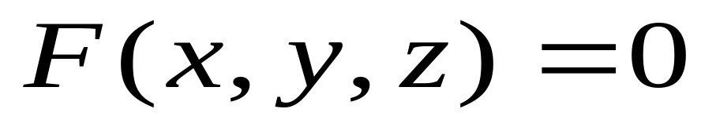
§1.2 描述质点运动的基本物理量
极标系中运动方程的矢量形式：
轨道方程：
在直角坐标系的参数方程中消去参数t，得到了质点运动过程中三个坐标变量所满足的函数关系即为轨道方程：

Slide 19
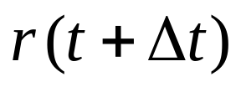

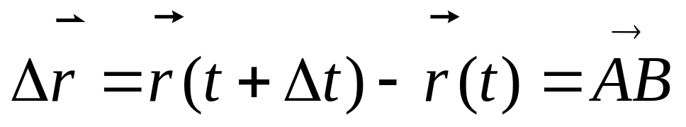
§1.2 描述质点运动的基本物理量
2.位移
设质点作曲线运动
时刻t →位于A点→位矢
时刻t+Δt →位于B点→位矢
z
A
ΔS
位移矢量：
B
o
在Δt时间内，位矢的变化量（即A到B的有向线段）称为位移。它描述了质点在Δt时间内移动的距离和方位。
y
x

Slide 20
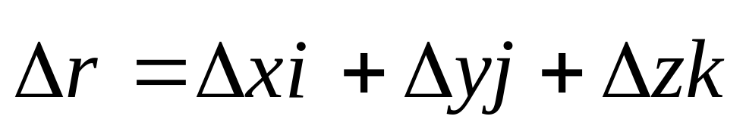
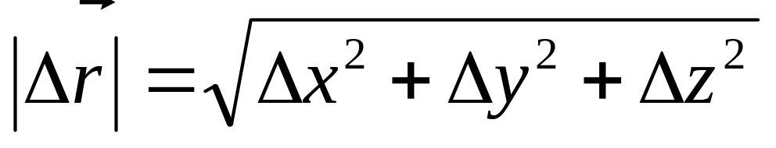
§1.2 描述质点运动的基本物理量
在直角坐标系中：
注意：位移是矢量，它不仅描述了位置矢量在Δt时间内大小而且描述了位置矢量方向的变化。

Slide 21
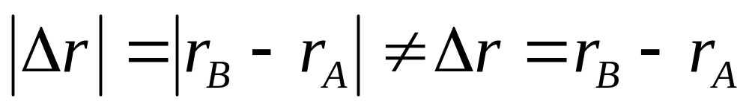
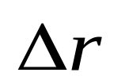
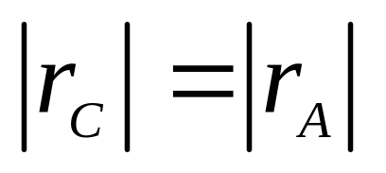
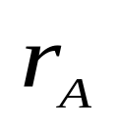
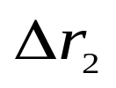

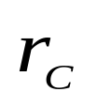
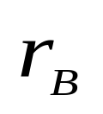
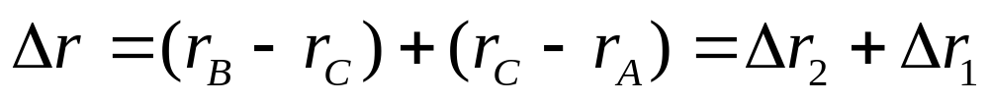
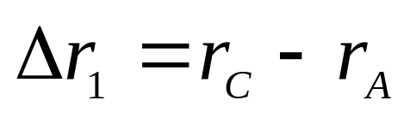
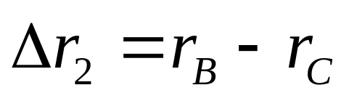
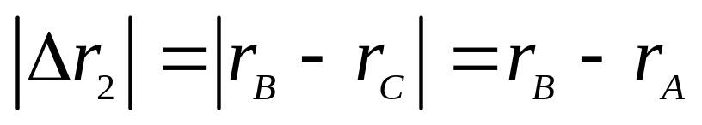
§1.2 描述质点运动的基本物理量
由于：
反映位矢方向的变化
反映了位矢大小的变化

Slide 22
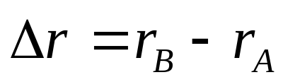



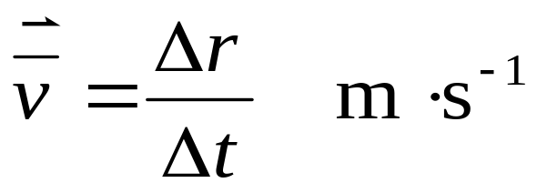
§1.2 描述质点运动的基本物理量
３.速度
速度是反映质点运动的快慢和方向,即位置矢量变化率的物理量。
平均速度
z
A
t_{A}→A，t_{B}→B，Δt位移 ，
B
单位时间位移的平均变化量称为质点在时间内的平均速度。
o
y
x
平均速度是矢量，它的方向与Δt时间内位移的方向一致

Slide 23
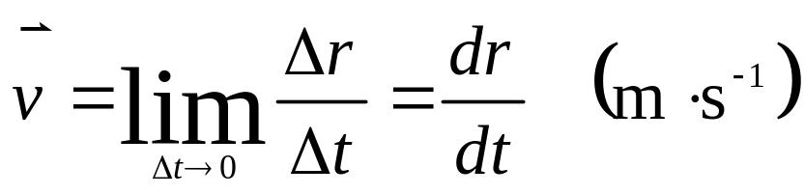

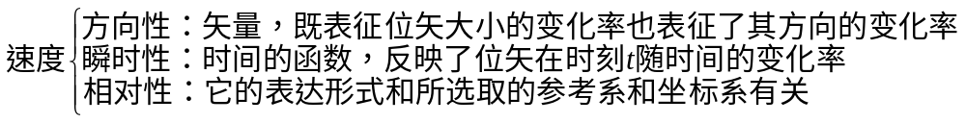
§1.2 描述质点运动的基本物理量
瞬时速度
质点在某一时刻ｔ，其位矢随时间的变化率，称为质点在时刻ｔ的瞬时速度，简称速度。
z
A
B
它是矢量，速度的方向为轨道上质点所在处的切线方向。速度是对位矢变化程度的描述，它具有以下特征：
o
y
x

Slide 24
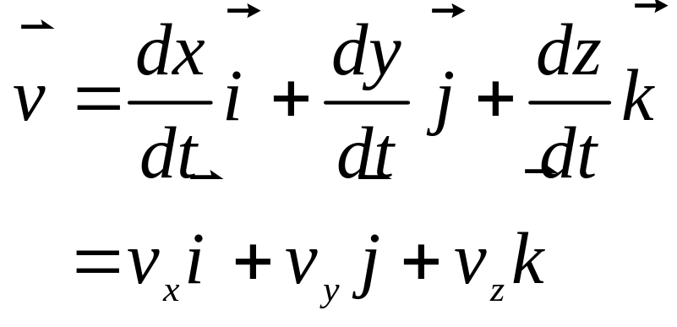
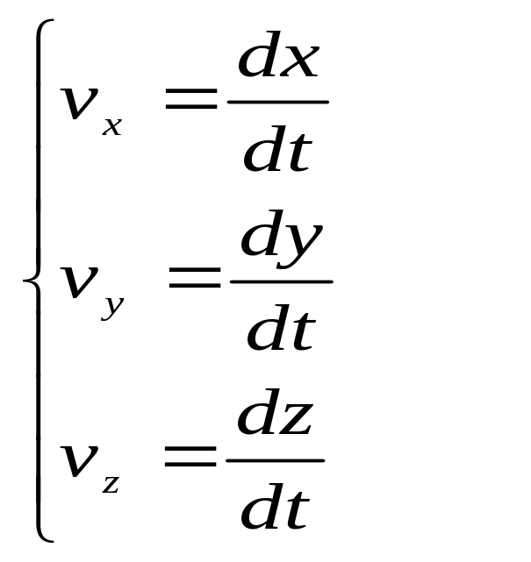
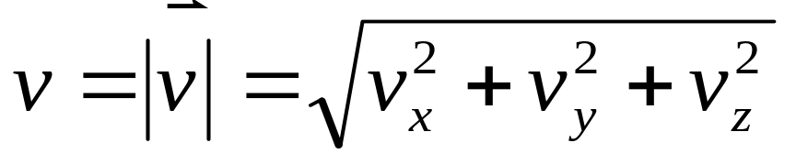
§1.2 描述质点运动的基本物理量
直角坐标系中速度的表达式：
速度的三个坐标分量，表示质点沿三个坐标轴方向的分速度，速度是各个分速度的矢量和：
速度的大小：

Slide 25
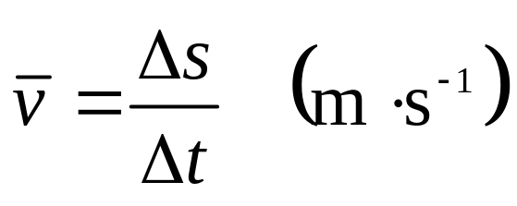
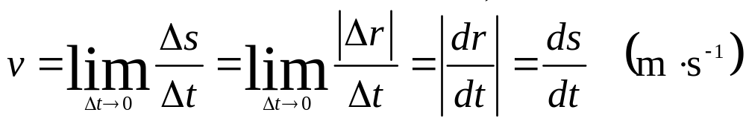
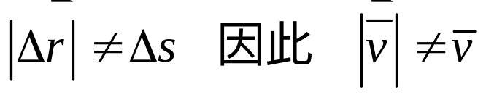
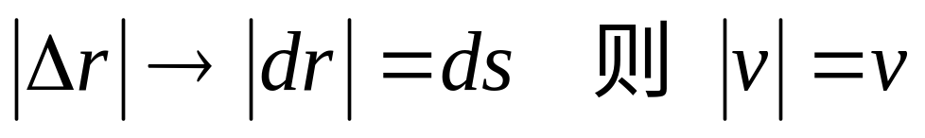
§1.2 描述质点运动的基本物理量
速率
在Δt时间内，质点所经过路程Δs对时间的变化率
Δs
B
平均速率：
A
瞬时速率：
注意一般情况：
当Δt→0时：

Slide 26

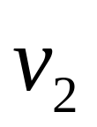
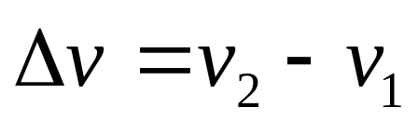
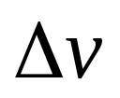
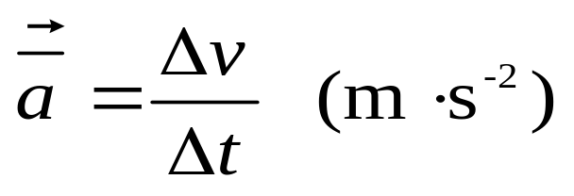
§1.2 描述质点运动的基本物理量
4.加速度
z
加速度是反映速度变化率的物理量。
t₁时刻，质点速为
t₂时刻，质点速度为
o
y
Δt时间内，速度增量为：
x
平均加速度
平均加速度的方向与速度增量的方向一致

Slide 27
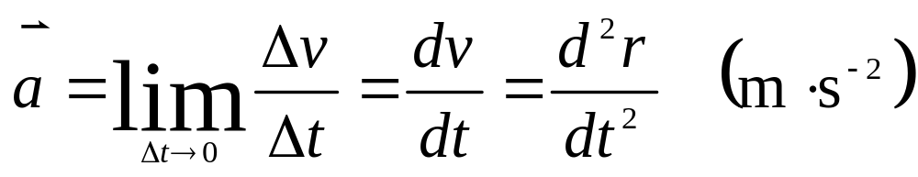
§1.2 描述质点运动的基本物理量
当Δt→0时，平均加速度的极限即为瞬时加速度。
瞬时加速度：
它表示在时刻t，质点的速度随时间的变化率。反映了质点运动速度随时间变化的快慢程度。既表征了速度大小的变化也表征了速度方向的变化。

Slide 28
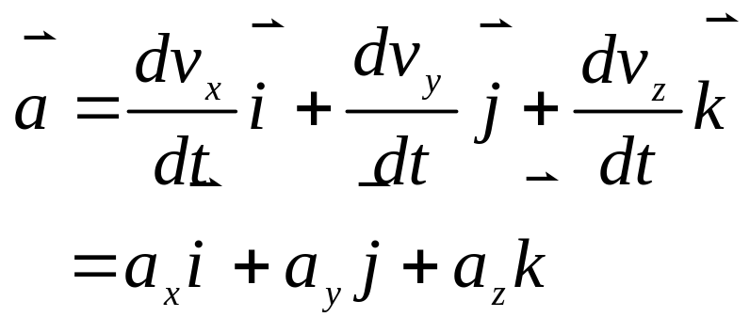
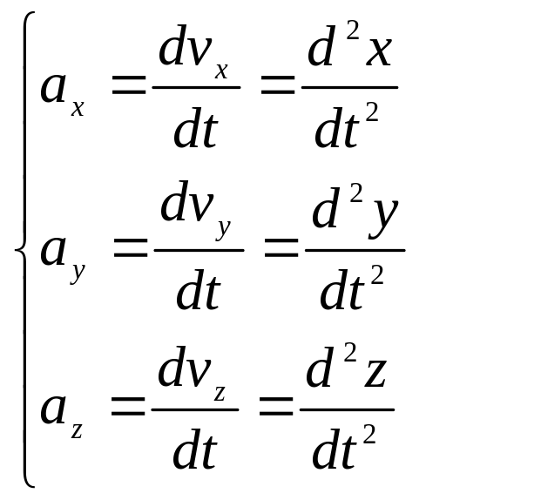
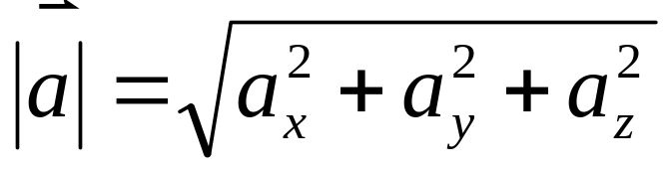
§1.2 描述质点运动的基本物理量
在直角坐标系中加速度表示为：
加速度的分量：
加速度的大小：

Slide 29
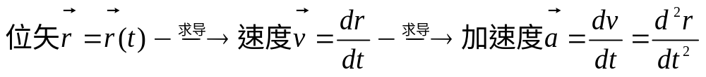
§1.2 描述质点运动的基本物理量
5.各个物理量之间的关系—运动学的两类问题
运动方程是运动学问题的核心。
⑴已知运动方程，求质点任意时刻的位置、速度以及加速度
⑵已知运动质点的速度函数（或加速度函数）以及初始条件求质点的运动方程

Slide 30
§1.2 描述质点运动的基本物理量
运动学的两类问题
⑴由运动方程求各个特征量，这是一个求导的过程。应注意：
①注意矢量的求导，不能随便把矢量符号拿掉，当标量来运算。
②尽量用直角坐标的分量形式，因为其三个单位矢量为常矢量，对时间的导数为零。

Slide 31
§1.2 描述质点运动的基本物理量
③一维问题选取一正方向，可用正负号表示矢量方向，这样把矢量计算转化为标量计算。
④注意变量问题，学会变量代换法 。
⑵由各个特征量求运动方程，这是一个积分的过程。应注意：
①注意积分的初始条件。
②第二要注意变量问题，学会分离变量。

Slide 32



§1.2 描述质点运动的基本物理量 例题
例1.已知质点的运动方程 求：（1）轨道方程；（2）t =2秒时质点的位置、速度以及加速度；（3）什么时候位矢恰好与速度矢垂直？
解：
(1).由运动方程可得直角坐标中的分量形式：
y
（0,19）
消去时间参数t可得轨道方程：
（-6.16,0）
（6.16,0）
O
x

Slide 33






§1.2 描述质点运动的基本物理量 例题
(2).把t =2s代入运动方程：
y
又由：
（0,19）
可得：
（4,11）
O
x
（6.16,0）

Slide 34




§1.2 描述质点运动的基本物理量 例题
(3).由：
方向沿y轴的负方向
(4).令：
可得：
时两矢量垂直

Slide 35









§1.2 描述质点运动的基本物理量 例题
例2. 设某一质点以初速度v₀沿x轴正方向运动，其加速度方向与速度方向相反,大小与速率成正比，求其速度和运动方程，并问（1）什么时刻速度为零；（2）什么时刻速度为1/2 v₀；（3）质点的最大行程有多长？
解：
O
x
P
由：
分离变量得：

Slide 36






§1.2 描述质点运动的基本物理量 例题
v
a
v₀
O
t
O
t
-kv₀
容易得出：

Slide 37





§1.2 描述质点运动的基本物理量 例题
由：
分离变量得：
x
v₀/k
O
t
容易得出：

Slide 38





§1.2 描述质点运动的基本物理量 例题
例3. 路灯距地面高度为h，身高为l的人以速度v₀在路上匀速行走。求:（1）人影头部的移动速度;（2）影长增长的速率。
解： （1）
h
两边求导：
l
o
x₁
x₂
x

Slide 39






§1.2 描述质点运动的基本物理量 例题
（2）
h
l
o
x₁
x₂
x

